Slide 1
CÓMO SER HACKER
Y NO TERMINAR EN COLINA 2.
Agustín Salas Fernández
Asesor Academias IT
@agustin_salas_f

Slide 2
MII
IEI
Estudios
6 años
Gobierno
3 años Empresa
Experiencia
INFOSEC
MH
Investigación
@agustin_salas_f

Slide 3
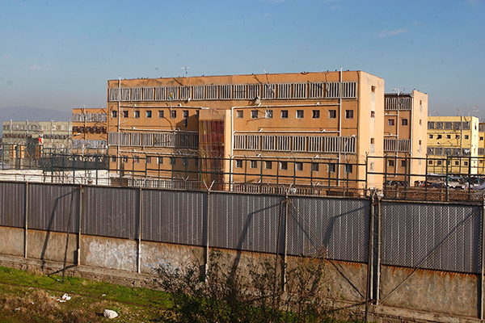



Te gusta el turismo?
@agustin_salas_f

Slide 4
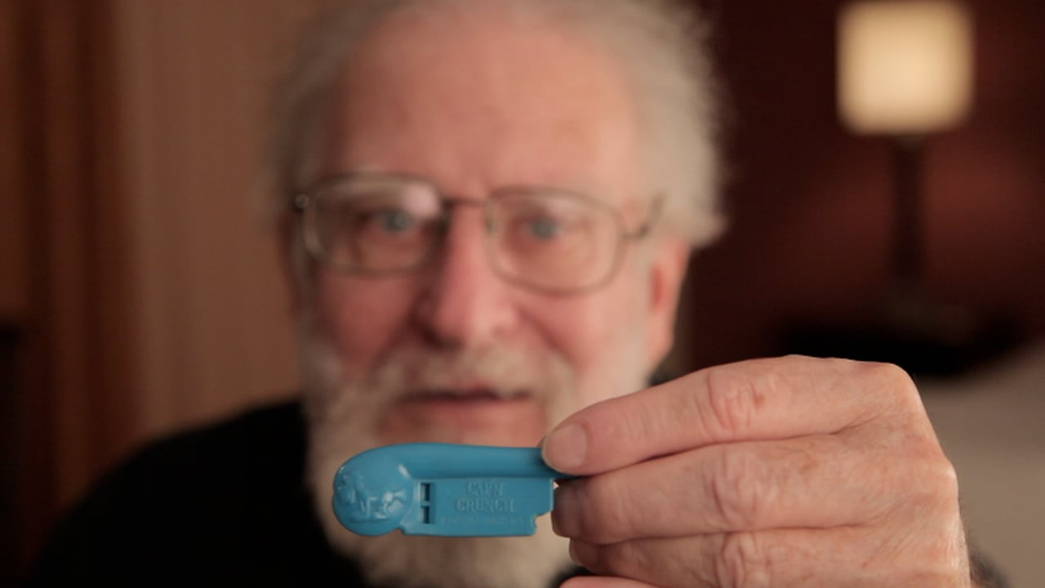

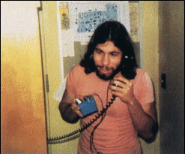
John Draper (Captain Crunch)
Modificado emite tono a 2600 Hz
Arrestado en
1972
1977
@agustin_salas_f

Slide 5
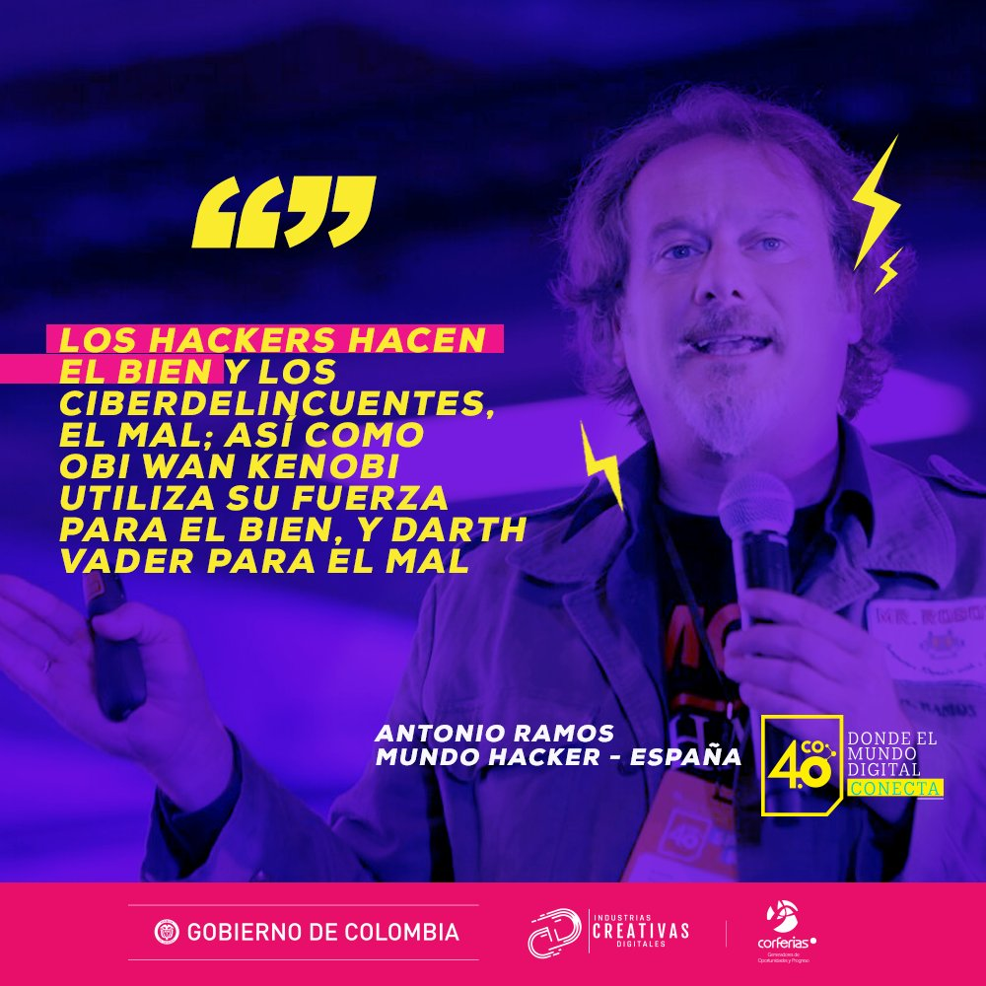
@agustin_salas_f

Slide 6

Hacker o Ciberdelincuente?
@agustin_salas_f

Slide 7
Entonces cómo lo hago?
NUNCA realizar pentest contra aplicaciones productivas Públicas o Privadas.
Salvo que quieras conocer Colina II.
Montar laboratorios privados para realizar pentest.
Mantenerte actualizado Foros / CTF / IRC.
Leer TODOS los días.
VirtualBox
Vmware
@agustin_salas_f

Slide 8


Como monto un laboratorio?
@agustin_salas_f

Slide 9
Preparando la zona de juegos }:)
Paso 1: Instalar VirtualBox y VirtualBox Extension Pack.
https://www.virtualbox.org/
Paso 2: Descargar e instalar Kali Linux
https://www.kali.org/downloads/
Paso 3: Descargar e importar máquina de VULHUB
https://www.vulnhub.com/
https://www.vulnhub.com/entry/rickdiculouslyeasy-1,207/
Paso 4: HACK.
@agustin_salas_f

Slide 10

Rick y Morty
@agustin_salas_f

Slide 11
Ya sabes instalar VirtualBox?
Por mientras que los demás avanzan, resuelve lo siguiente:
EL HOMBRE EN EL BAR.
Un hombre entra en un bar y le pide al barman un vaso de agua. El barman se arrodilla buscando algo, saca un arma y le apunta al hombre que le acaba de hablar.
El hombre dice “gracias” y se va.
@agustin_salas_f

Slide 12
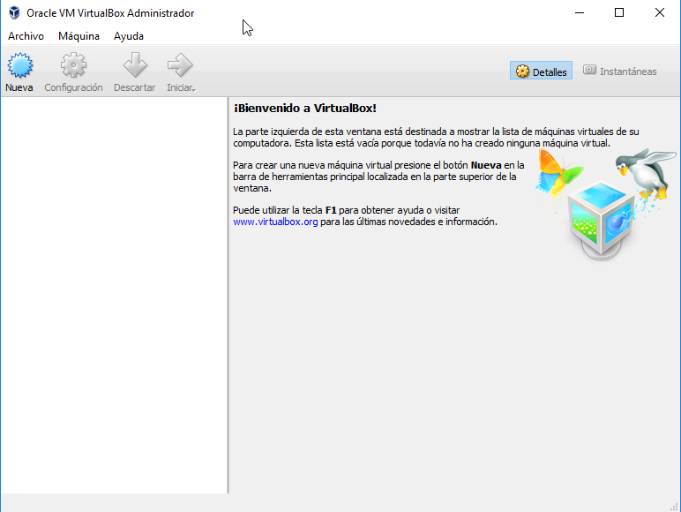
Instalación de VirtualBox.
@agustin_salas_f

Slide 13

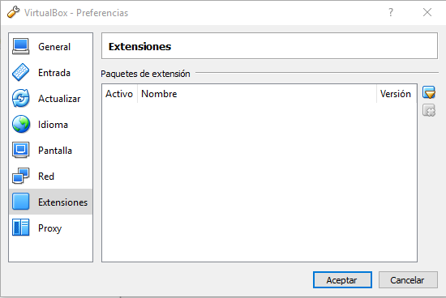
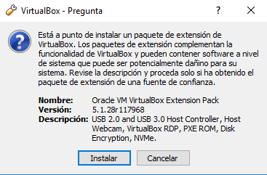
Instalación de VirtualBox.
En VirtualBox ir a:
Archivo->Preferencias->Extensiones
@agustin_salas_f

Slide 14
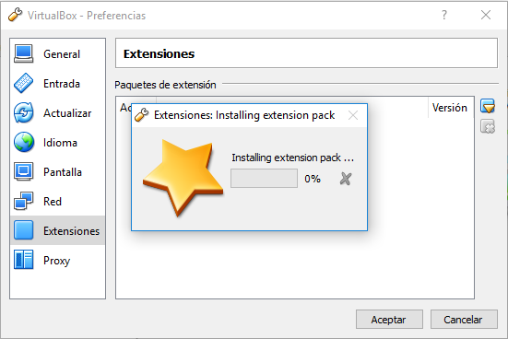
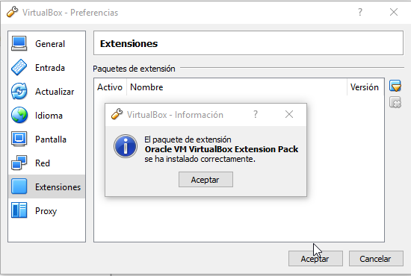
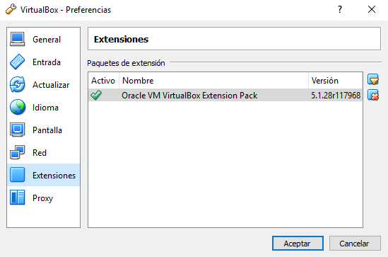
Instalación de VirtualBox.
@agustin_salas_f

Slide 15
Importación de máquina vulnerable
Filename: RickdiculouslyEasy.zip
File size: 761 MB
MD5: 18D572461E1A5B28E77EE9D0439116FA
SHA1: CC6C387C91AB62FAE687DF96AE5C02FF9AAC3B6C
@agustin_salas_f

Slide 16

Importación de máquina vulnerable
#PRIMERO COMPROBAR INTEGRIDAD DEL ARCHIVO }:)
WINDOWS
>certutil -hashfile RickdiculouslyEasy.zip MD5
Hash MD5 del archivo RickdiculouslyEasy.zip:
18d572461e1a5b28e77ee9d0439116fa
CertUtil: -hashfile comando completado correctamente.
>certutil -hashfile RickdiculouslyEasy.zip SHA1
Hash SHA1 del archivo RickdiculouslyEasy.zip:
cc6c387c91ab62fae687df96ae5c02ff9aac3b6c
CertUtil: -hashfile comando completado correctamente.
LINUX
$md5sum(RickdiculouslyEasy.zip)
$sha1sum (RickdiculouslyEasy.zip)
@agustin_salas_f

Slide 17
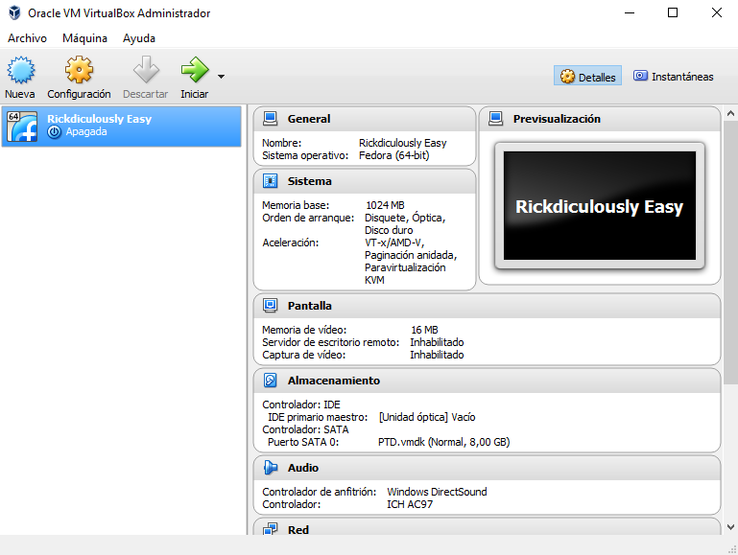
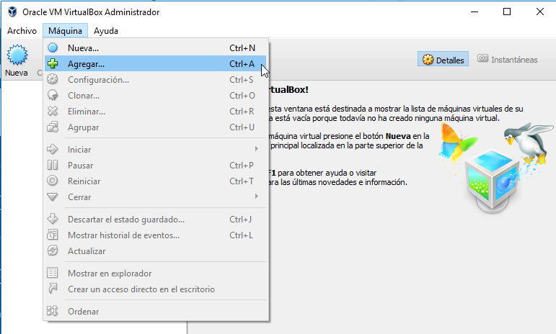
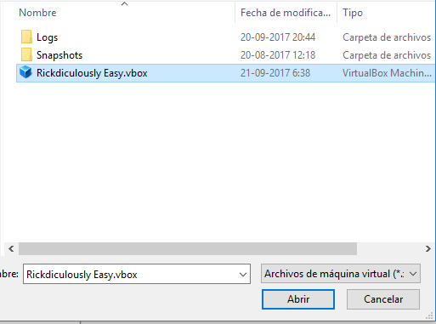
Importación de máquina vulnerable
@agustin_salas_f

Slide 18
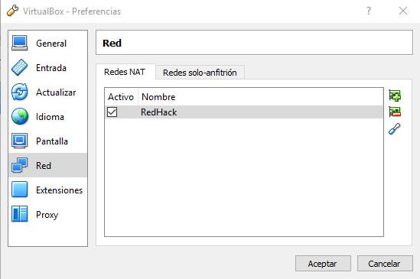
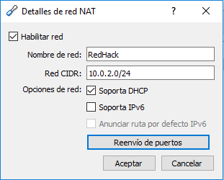
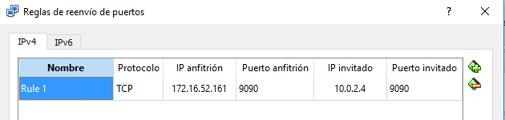
Creación Red-NAT VirtualBox
@agustin_salas_f

Slide 19
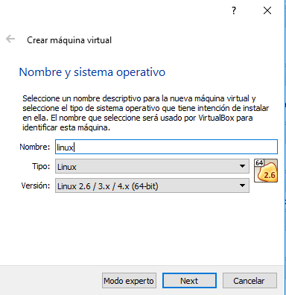
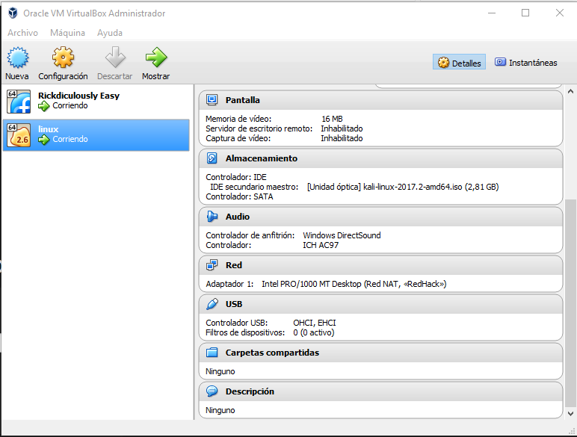
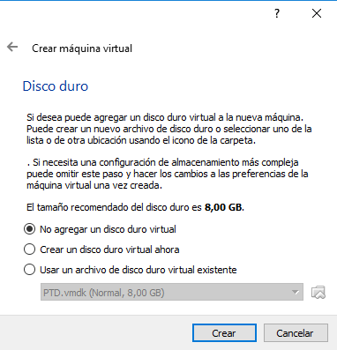
Máquina virtual Kali
@agustin_salas_f

Slide 20
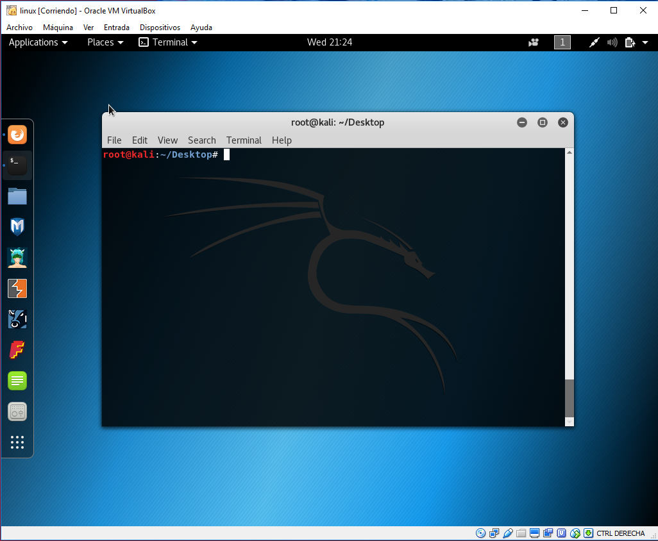
Kali Linux
@agustin_salas_f

Slide 21
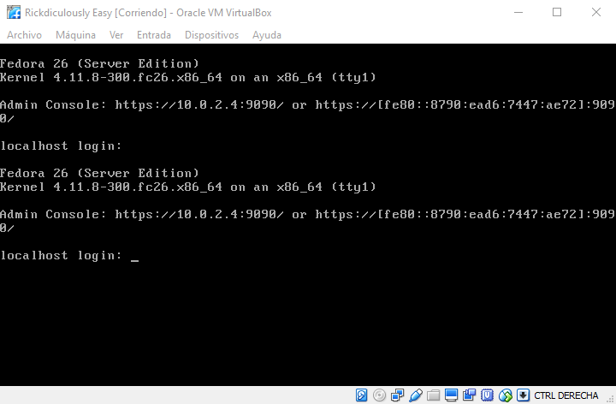
Rickdiculously

Slide 22
Ya sabes instalar VirtualBox?
SOLUCIÓN DEL PROBLEMA:
EL HOMBRE EN EL BAR.
Un hombre entra en un bar y le pide al barman un vaso de agua. El barman se arrodilla buscando algo, saca un arma y le apunta al hombre que le acaba de hablar.
El hombre dice “gracias” y se va.
RESPUESTA: El tipo que entró al bar, tenía Hipo.
@agustin_salas_f

Slide 23
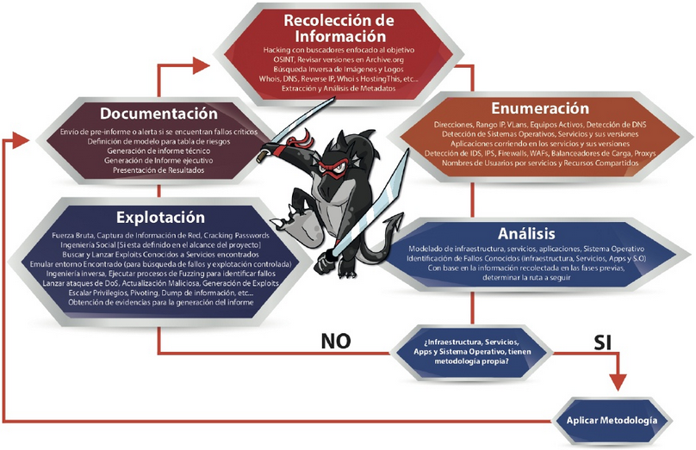

Slide 24

Tenemos el ambiente y metodología
Vamos a hackear?
Solo una demo, esto no es un curso de Metasploit ☺
@agustin_salas_f

Slide 25
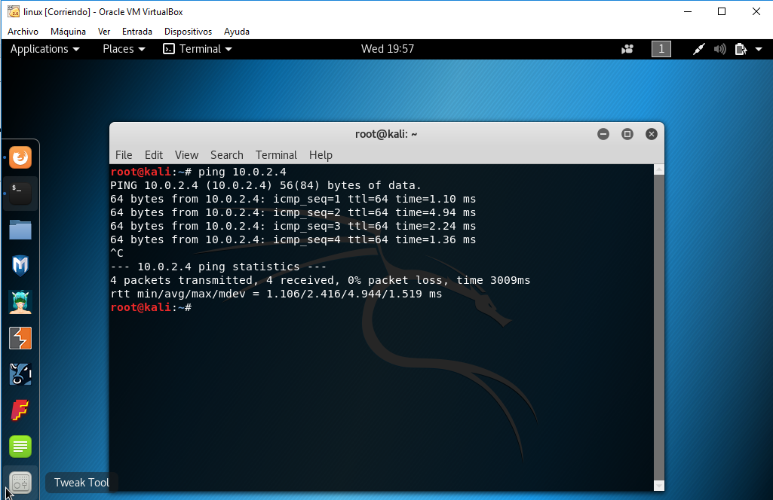
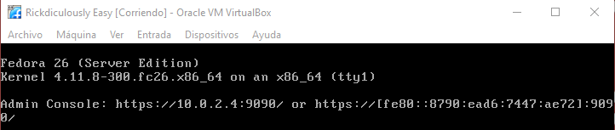
Ping desde Kali a Victima
@agustin_salas_f

Slide 26
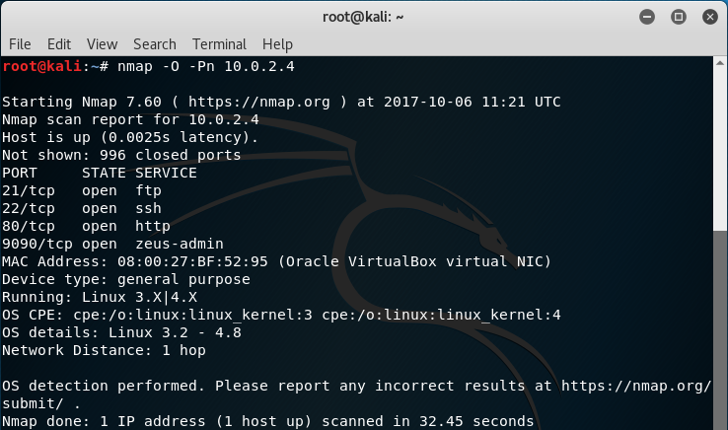
Nmap siempre nmap <3
@agustin_salas_f

Slide 27
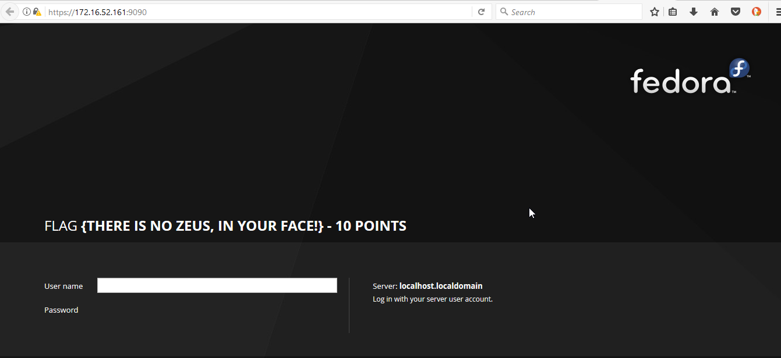
Acceso web máquina vulnerable
@agustin_salas_f

Slide 28
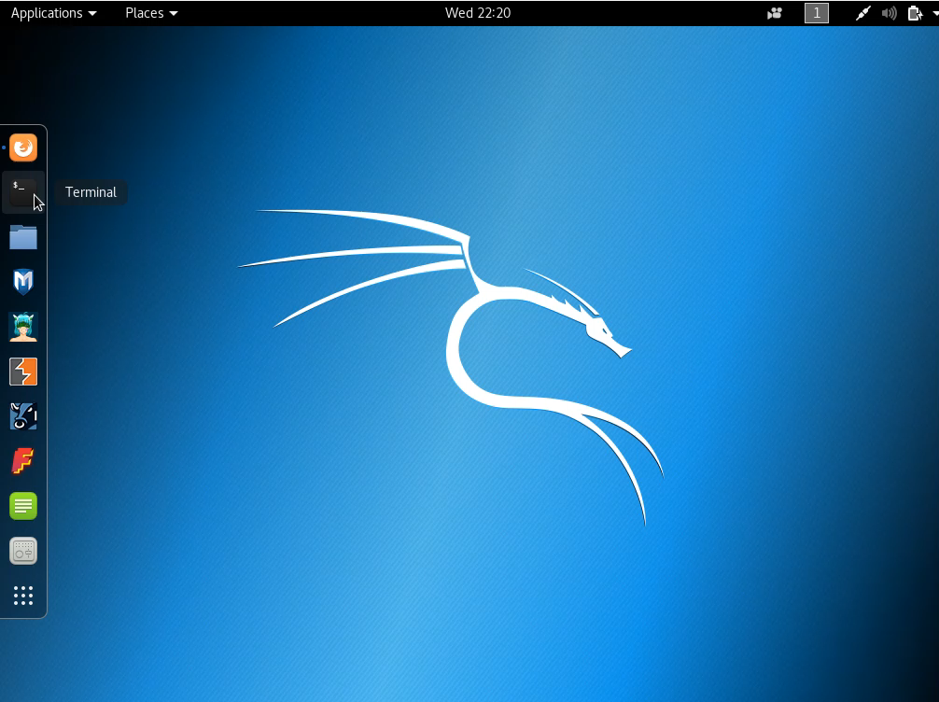
FLAG FTP
@agustin_salas_f

Slide 29
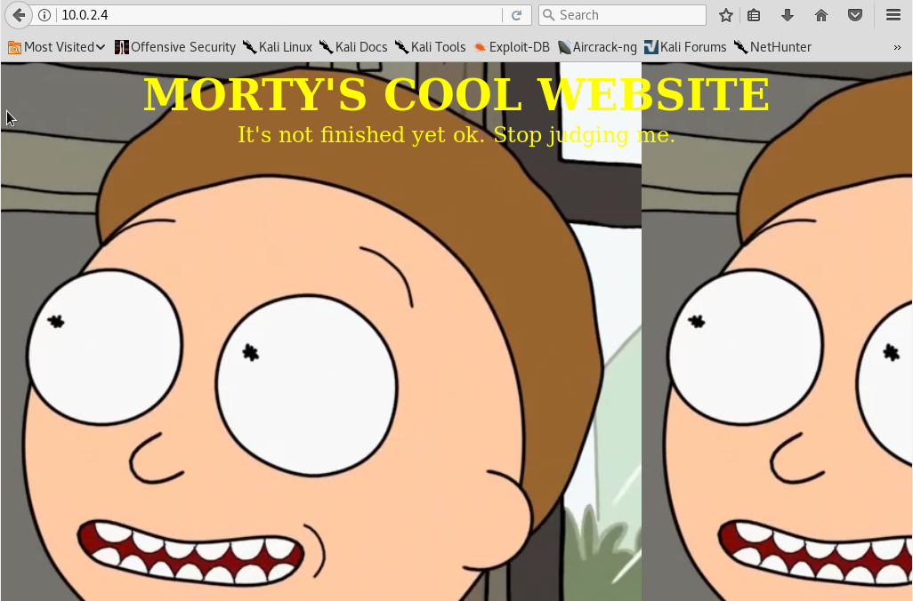
Una aplicación en el puerto 80
http://www.elladodelmal.com/2013/04/tecnicas-para-descubrir-los-fiheros-de.html
@agustin_salas_f

Slide 30
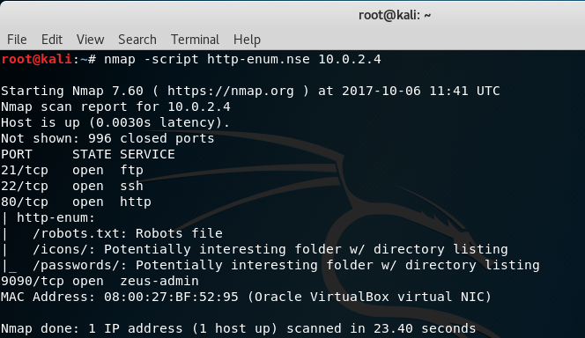
Descubriendo directorios
@agustin_salas_f

Slide 31
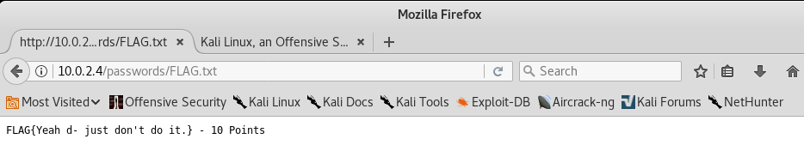
Otro FLAG, gracias NMAP

Slide 32
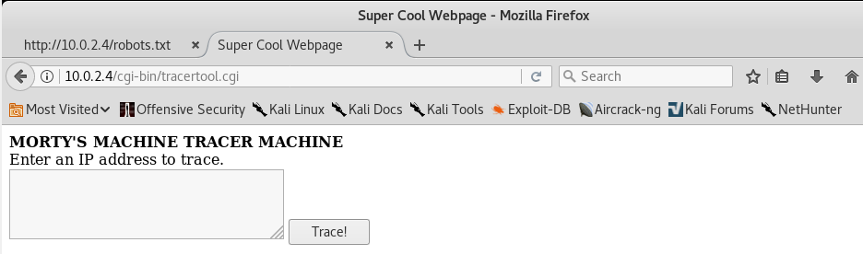
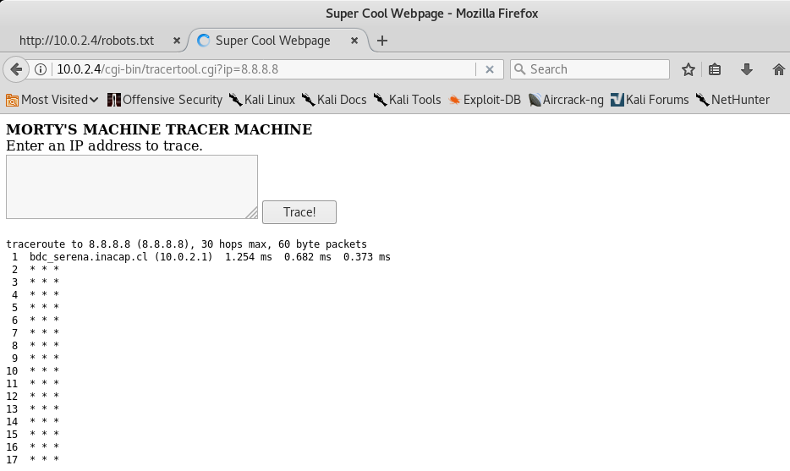
Un CGI :P
@agustin_salas_f

Slide 33
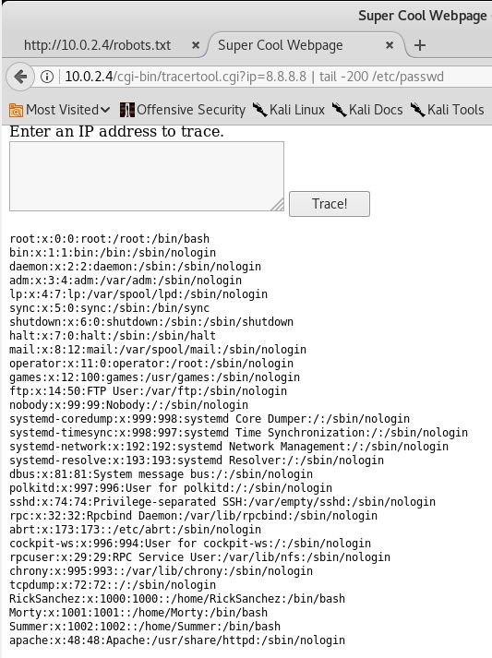
Logrando acceso al servidor
@agustin_salas_f

Slide 34
Para finalizar: Recursos
http://www.hackertest.net/
https://www.vulnhub.com/
https://asciinema.org/~RTFM
https://www.tutorialspoint.com/security_testing/hacking_web_applications.htm

Slide 35

@agustin_salas_f

